Slide 1
Zakażenia grzybicze

Slide 2
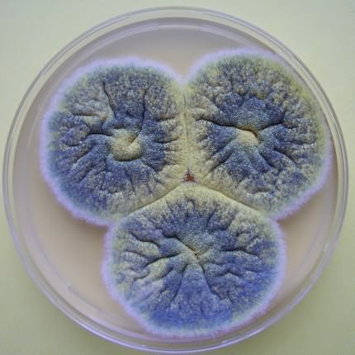
Grzyby Eukaryota
Poznanych gatunków – ponad 100 tys.
W tym:
  Większość saprofity, rozkładające martwą materię organiczną
  Kilkadziesiąt gatunków – pasożyty organizmów zwierzęcych
  Ponad 8 tys. gatunków – patogeny roślin

Slide 3

Dominium
Eukaryota
Królestwo
Protozoa
Królestwo
Chromista
Królestwo
Fungi
(Grzyby właściwe)
Gromady
Myxomycota
Plasmodiophoromycota
Gromada
Oomycota
Chytrydiomycota
Zygomycota
Ascomycota
Basidiomycota

Slide 4
Terminologia
    Drożdże - to grzyby jednokomórkowe z klasy workowców, rozmnażające się głównie przez pączkowanie Są organizmami saprofitycznymi - żyją na podłożach zawierających cukry proste, przeprowadzają fermentację alkoholową, przeważnie w warunkach beztlenowych. Znaczenie gospodarcze mają drożdże szlachetne - liczne odmiany i rasy hodowlane drożdży należące do gatunku Saccharomyces cerevisiae, wykorzystywane w przemyśle spożywczym, a zwłaszcza fermentacyjnym (drożdże piwowarskie, winiarskie, gorzelnicze i piekarniane).
    Drożdżopodobne - inne grzyby jednokomórkowe, również oportuniści
    Grzyby strzępkowe - wielokomórkowe, ich cialo stanowi rozgałęziona grzybnia zbudowana ze strzępek (mycelium)
    Pleśń - potoczna nazwa saprofitycznych grzybów z różnych grup systematycznych (np. pędzlak, kropidlak); ich grzybnia rozwija się na różnych związkach org. (np. pokarmach roślinnych, nawozie, skórze), pokrywając je gęstym, białym lub barwnym kożuszkiem; niektóre gatunki i odmiany tzw. pleśni szlachetnych (np. pędzlaków, kropidlaków) stosuje się w technologii żywności (np. przez zaszczepianie w serowarstwie, winiarstwie). Pleśnie stosuje się też do produkcji antybiotyków np. penicyliny.
    Dermatofity - grzyby plechowe powodujące grzybice skórne, keratynolityczne.

Slide 5
PLEOMORFIZM - zdolność tworzenia różnych postaci morfologicznych tego samego gatunku
TELEOMORF - stadium (stan!) doskonałe (płciowe, mejotyczne) - w trakcie którego zarodniki powstają w wyniku procesu płciowego
ANAMORF - stadium (stan!) niedoskonałe (bezpłciowe, mitotyczne) - w trakcie którego tworzą się zarodniki w wyniku mitozy lub struktury wegetatywne w procesie bezpłciowym
Grzyby dla których znane są tylko anamorfy, stanowią sztuczną grupę tzw.
grzybów niedoskonałych
(Deuteromycota, Fungi Imperfecti

Slide 6
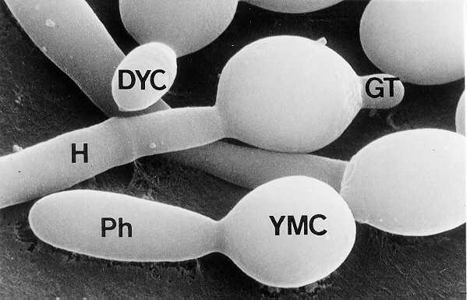
Dimorfizm-konwersja fazy Y(yeast) do fazy M (mycelium)

Slide 7
Biologia grzybów
Naturalnym rezerwuarem i siedliskiem grzybów jest gleba.
Są to ubikwitarne, kosmopolityczne organizmy i tylko niektóre tzw. endemity występują na określonych obszarach.
Dużo grzybów występuje na roślinach - są one ich pasożytami (w 1g paszy może być do 1 mln komórek drożdży i 100 tysięcy zarodników pleśni).
Na skórze i na błonach śluzowych znajduje się zawsze niewielka ilość różnych grzybów, zwłaszcza drożdżaków.
W przewodzie pokarmowym występują np. różne gatunki rodzaju Candida. U królików i stwierdzono je u 95-100% badanych osobników, u bydła u 30 - 40%, natomiast u psów i kotów poniżej 10%. Nie wykazano ich w przedżołądkach przeżuwaczy. Liczba grzybów wahała się od 1000 -10 mln w 1 g zawartości jelit. Drożdżaki wykazano również w 2,5 % próbek pobranych z wymienia krów.
U ludzi drożdżaki dość często zasiedlają przewód pokarmowy i narządy płciowe.

Slide 8
Chorobotwórczość grzybów
Bezobjawowa obecność grzybów w organizmie warunkowana jest przeciwstawianiem im określonych mechanizmów obronnych.
Powstaje zatem stan równowagi.
Z chwilą jej zachwiania przewagę uzyskują grzyby, które namnażają się wówczas obficie i doprowadzają do rozwoju zakażenia i choroby.
Chorobotwórczość grzybów jest warunkowa i tylko niewiele gatunków jest bezwzględnie patogennych
Grzyby wywołujące choroby ludzi i zwierząt są klasyfikowane jako:
1.Grzyby patogenne - wywołujące grzybice skórne i grzybice systemowe takie jak blastomykoza, histoplazmoza,
2.Grzyby oportunistyczne które rzadziej wywołują choroby, są rozpowszechnione w naturze, występują w olbrzymim bogactwie gatunków np. Penicillium, Aspergillus , Mucor , Absidia , Rhizopus.

Slide 9
Chorobotwórczość grzybów
Dermatomykozy - grzybice powierzchowne - skóry i błon śluzowych ; u zwierząt powodują je głównie tzw. dermatofity (keratynofile) –choroby zaraźliwe; oprócz dermatofitów również drożdżaki mogą wywoływać dermatomykozy
Systemomykozy - grzybice głębokie lub narządowe; nazwa dotyczy chorób zlokalizowanych w głębi organizmu; choroby nie są zaraźliwe.Są wynikiem endogennej reaktywacji.
Mykotoksykozy. Przyczyną choroby są w tym przypadku toksyczne metabolity grzybów tzw. mykotoksyny, a choroba jest zatruciem.

Slide 10
Zakażenia grzybicze
Rozwojowi zakażenia sprzyjają czynniki ze strony gospodarza :
choroby pierwotne np. zaburzenia przemiany materii, niedobory witamin, zaburzenia hormonalne, inne choroby zakaźne.
wszelkie czynniki obniżające odporność, hamujące fagocytozę, stany agammaglobulinemii, białaczki, podawanie preparatów kortyzonowych, środków cytostatycznych w chorobach nowotworowych.
Podawanie antybiotyków przeciwbakteryjnych powoduje dysbakteriozy, powstawanie nisz biologicznych wykorzystywanych natychmiast przez oporne na antybiotyki grzyby. Antybiotyki hamują również aktywność fagocytarną leukocytów, obniżają potencjał redox powodując spadek odporności błon śluzowych.
Obecność martwych komórek w organizmie sprzyja rozwojowi grzybów oportunistycznych. W tkankach grzyb napotyka zmienione warunki bytowania co przejawia się u drożdżaków przejściem z fazy Y do fazy M. U niektórych pleśniaków pasożytniczą jest faza Y.

Slide 11
Lokalizacja zakażeń
Podział grzybów Tkanki i narządy
Dermatofity zrogowaciały naskórek
włosy
paznokcie
Drożdżopodobne błony śluzowe
fałdy skórne
narządy wewnętrzne
Pleśnie narządy wewnętrzne

Slide 12
Choroby grzybicze powstają w następstwie działania:
mechanicznego - mycelium wywiera na sąsiednie tkanki silny ucisk
enzymatycznego - grzyby wydzielają liczne enzymy a rozpadając się np. pod wpływem fagocytozy uwalniają endotoksyny
alergicznego - pewne substancje grzybicze mają właściwości uczulające. Miejscowym odczynem alergicznym są np. grzybiczaki (mykidy). Są to zmiany skórne - wysięki, grudki strupy, ropnie rumień, pokrzywka i zapalenie żył. Towarzyszą one zakażeniom skóry.

Slide 13
Zakażenia skórne (Tinea)
Zmiany na skórze występujące w przebiegu grzybicy mają charakter wyraźnie ograniczonych ognisk z równym natężeniem procesu zapalnego, zależnym od stanu alergii bądź anergii gospodarza.
"Tinea" -termin określający zakażenia wywołane przez dermatofity został wprowadzony przez Rzymian i oznacza dosłownie larwę mola odzieżowego, niszczącego wełniane ubiory poprzez robienie w nich okrągłych dziur.
W rezultacie tego podobieństwa do zmian wywoływanych przez dermatofity na skórze termin "tinea" został wykorzystany do określenia infekcji dermatofitami Alternatywnie w XVI wieku wprowadzono anglojęzyczną nazwę "ringworm".
W ogniskach grzybiczych dochodzi do utraty włosa na skutek jego ułamywania się tuż nad pochewką, bądź na skutek zupełnego wypadania.
Skóra w miejscach zmienionych może łuszczyć się otrębiasto lub też tworzyć tarczki z zaschniętego wysięku razem ze złuszczonym naskórkiem, wyniesione ponad powierzchnię skóry.
Infekcji grzybiczej może towarzyszyć świąd, stąd też możliwe są towarzyszące uszkodzenia mechaniczne skóry. Zmiany grzybicze są mało charakterystyczne dla gatunku wywołującego je dermatofita.

Slide 14
Grzybice skórne
Grzybice skórne maja charakter sezonowy.
Okresem sprzyjającym występowaniu choroby jest okres kiedy zwierzęta długo pozostają w zamkniętych pomieszczeniach, a więc np. późną jesień i zima.
W obronie ustroju przed dermatofitami biorą udział zarówno mechanizmy immunologiczne jak i nieimmunologiczne np. nienasycona transferyna osoczowa hamuje wzrost dermatofitów poprzez wiązanie jonów żelaza.
Dermatofity pobudzają głównie odpowiedź komórkową. Niektóre komponenty ściany komórkowej grzybów np. mannan uwalniany podczas wzrostu grzybów jest silnym immunosupresorem i hamuje transformację blastyczna limfocytów i proliferację keratynocytów.
Dermatofity aktywuja dopełniacz na drodze alternatywnej, tzn. składowe dopełniacza aktywują neutrofile, zwiększają przyleganie neutrofili do strzępek i hamują ich wzrost.
Wykazano, że neutrofile i monocyty maja zdolność niszczenia zarodników dermatofitów, związaną z systemem mieloperoksydazy. Dermatofity z kolei produkują katalazę, która chroni je przed zabójczym działaniem peroksydazy

Slide 15
Dermatofity mogą hydrolizować keratynę.
Naskórek i włosy są głównymi strukturami atakowanymi u zwierząt wyższych. Dermatofitozy są więc zwykle ograniczone do infekcji powierzchniowych o ograniczonym zasięgu.
Charakterystyczne jest częste występowanie grzybic na fermach zwierząt stale przebywających w zamknięciu, częstsze niż na fermach gdzie zwierzęta przebywają na pastwiskach.
Przypadki grzybic skórnych znacznie częściej występuja w czasie miesięcy zimowych, natomiast wiosną i latem często dochodzi do samowyleczenia.
U zwierząt domowych nie ma znaczących różnic w obrazie klinicznym grzybic wywoływanych przez różne dermatofity.
U psów i kotów zmiany najczęściej zaczynają się pojawiać na głowie i szyi, również u koni i cieląt pierwsze zmiany pojawiają się na głowie lub kłębie. Grzybice mają skłonność do nawrotów.

Slide 16
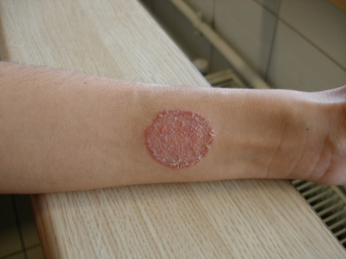
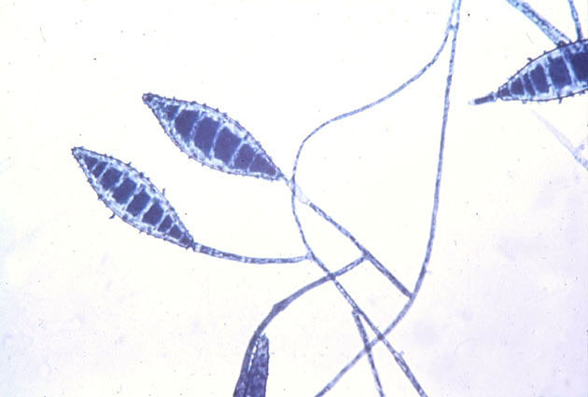
Dermatomykozy
Wśród dermatofitów do najczęściej izolowanych u zwierząt należą: Microsporum canis, Microsporum nanum, Microsporum persicolor, Microsporum gypseum oraz Trichophyton mentagrophytes, Trichophyton verrucosum, Trichophyton simii.
Wśród grzybów innych niż dermatofity w literaturze wymieniane są Aspergillus sp., Alternaria alternata, Penicillium sp i Cladosporium sp.
Grzyby drożdżopodobne powodujące grzybice skórne u zwierząt należą głównie do rodzaju Malassezia sp i Candida sp.

Slide 17
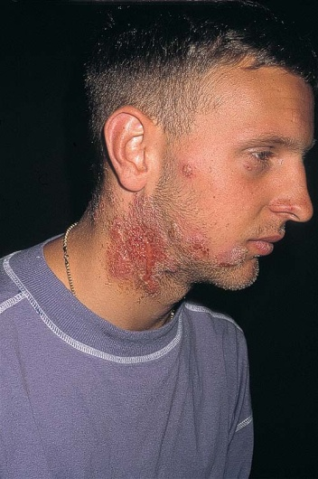
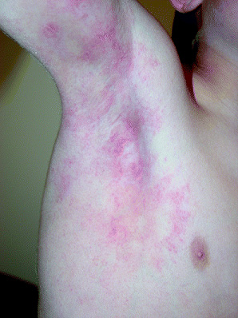
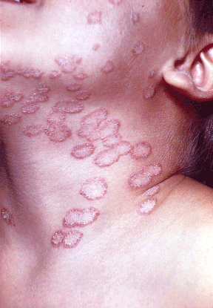
Dermatofitozy jako zoonozy
Dermatofity wykazują znacznie mniejszą specyficzność w stosunku do określonego gospodarza, niż inne organizmy pasożytnicze.
Szacuje się, że jedna piąta światowej populacji ludzi dotknięta jest grzybicami skórnymi a odsetek ten wzrasta nawet do 50% w niektórych grupach szczególnego ryzyka – np. wśród osób poddanych dużemu wysiłkowi fizycznemu (personel wojskowy, sportowcy) lub częstej ekspozycji na czynniki chorobotwórcze (np. opiekunowie zwierząt, pracownicy ferm hodowlanych, itd.).

Slide 18

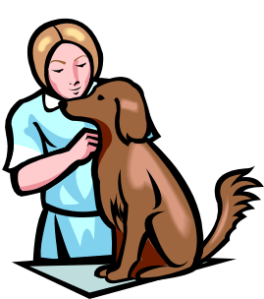

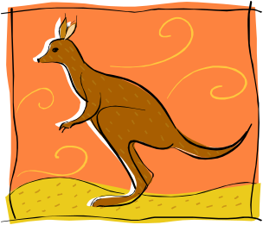
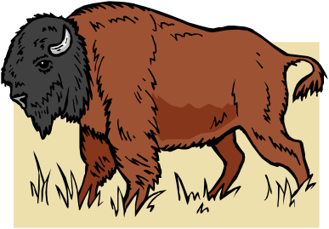

Zakażenia odzwierzęce
Zakażenia dermatofitami opisywano u prawie wszystkich gatunków kręgowców.
Dużym zagrożeniem epidemiologicznym są zakażenia u zwierząt domowych tzw „pets” towarzyszących człowiekowi oraz u zwierząt gospodarskich.
U zwierzat opisuje się również bezobjawowe nosicielstwo dermatofitów.

Slide 19
Dermatomykozy zwierząt
Zakażenia grzybicze mogą być przenoszone ze zwierzęcia na zwierzę, ze zwierząt na ludzi i z ludzi na zwierzęta, a także ze środowiska na ludzi bądź zwierzęta przez zakażenie kontaktowe lub drogą pośrednią.

Slide 20
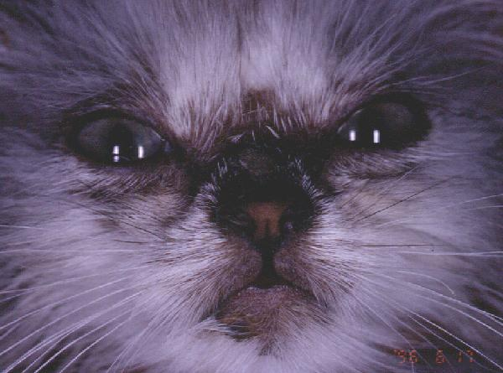
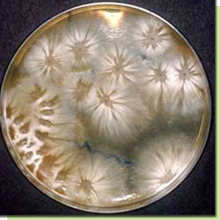
Mikrosporoza
Najczęściej izolowanym dermatofitem u psów i kotów jest Microsporum canis.
Stwierdzono szczególną predyspozycję do zakażeń Microsporum canis zwierząt młodych poniżej pierwszego roku życia, a także u kotów ras długowłosych, szczególnie perskich. Nie stwierdzono zależności częstości izolacji od płci.
Stwierdzono również dużą odporność zarodników obecnych w środowisku na wysychanie.
Zarodniki dermatofitów przeżywają przez okres - 1,5 roku lub nawet dłużej na powierzchni dywanów, mebli tapicerowanych lub na tkaninach.
W glebie okres ten może być jeszcze dłuższy.

Slide 21
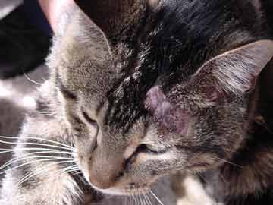
Około 76 % grzybic skóry u dzieci to grzybica drobnozarodnikowa, której w ok. 70 % przyczyną są zakażenia zoofilnym Microsporum canis.
Odsetek izolacji od klinicznie zdrowych kotów wynosi ok. 18,5%. Niektórzy autorzy stoją wręcz na stanowisku, że Microsporum canis jest składnikiem normalnej bioty skórnej u kotów.
Dzieci przygarniające bezdomne koty są częściej narażone na zakażenia
Obserwuje się rodzinne epidemie mikrosporozy; zakażenie przenosi się z jednego członka rodziny na drugiego.
Wystąpienie objawów grzybicy u właściciela zwierzęcia jest często punktem zwrotnym w diagnostyce weterynaryjnej w przypadku słabo nasilonych objawów grzybicy u kota.

Slide 22
Dermatofitozy nieparzystokopytnych
Dermatofitozy są też najczęstszą postacią zaraźliwych grzybic u koni i innych nieparzystokopytnych: osłów, mułów i zebr.
U koni zmiany pojawiają się zwykle na skórze na łopatkach i klatce piersiowej, w okolicy kłębu i krzyżowej oraz na szyi i głowie.

Slide 23
Dermatofitozy koni
Trichofitoza powodowana jest najczęściej przez Trichophyton equinum i T. mentagrophytes. Równie często obserwowane są infekcje T. verrucosum i T. ajelloi.
Za powstanie grzybicy drobnozarodnikowej najczęściej odpowiedzialne są: Microsporum equinum, M. canis, M. gypseum i M. praecox

Slide 24
Przeżuwacze
U bydła domowego ale również u dziko żyjących przeżuwaczy najczęściej izoluje się Trichophyton verrucosum.
Dermatofity te są również bardzo często przyczyną grzybicy odzwierzęcej u ludzi zawodowo związanych ze zwierzętami: pracowników ferm hodowlanych, ubojni, garbarni.
Dermatoza ta szczególnie łatwo szerzy się w stadzie zimą, przy dużej wilgotności i słabym doświetleniu obór.

Slide 25
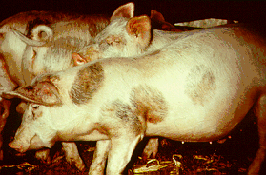
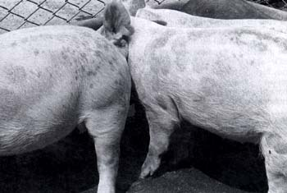
Trzoda chlewna
U trzody chlewnej dermatofitozy powodowane są często przez Microsporum nanum.

Slide 26
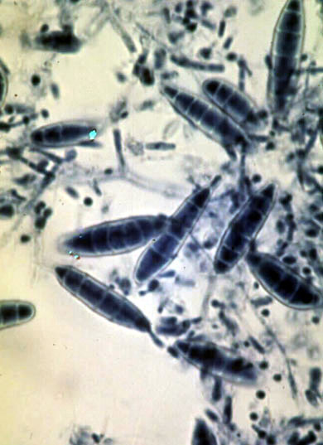
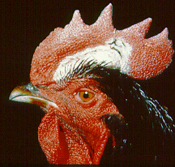
Dermatomykozy ptaków
Ptaki, w tym również drób są także wrażliwe na zakażenia dermatofitami. Dermatofity atakują na ogół tylko skórę gładką u ptaków. U drobiu najczęściej izoluje się ze zmian skórnych Microsporum gallinae.

Slide 27
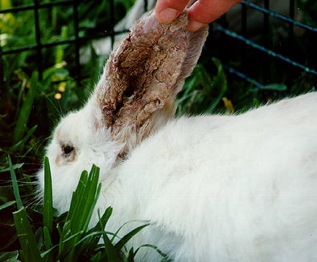
Gryzonie
Króliki w wielu krajach hodowane jako zwierzęta rzeźne ale również jako zwierzęta towarzyszące przez długi czas nie były „doceniane” jako potencjalne źródło zakażenia dermatofitami
Podobnie jak u kotów, u królików opisuje się też bezobjawowe nosicielstwo. Zakażenie najczęściej M. canis lub T. mentagrophytes.
Na zwierzęta te jako groźne źrodło zakażeń dermatofitami dla ludzi zwrócono uwagę po masowych zachorowaniach na dermatofitozę pracowników ubojni i ferm króliczych.

Slide 28
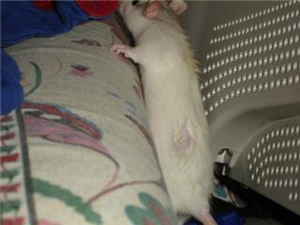
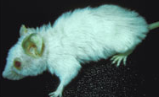
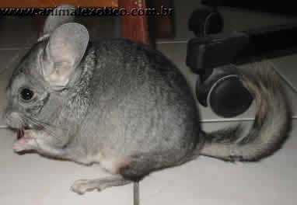
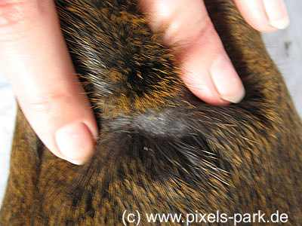
Małe gryzonie hodowane jako zwierzęta towarzyszące

Slide 29
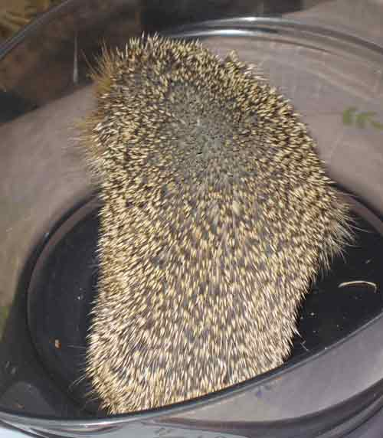
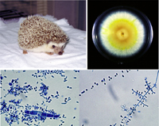
Inne „Pets” jako źródło dermatomykoz
Jeż europejski Erinaceus europaeus) stał się popularny jako „pets” na Wyspach Brytyjskich i w Nowej Zelandii.
Najczęstszym czynnikiem etiologicznym dermatofitozy u jeża europejskiego jest Trichophyton mentagrophytes var. erinacei.
Samce są częściej infekowane niż samice.
Istniej wiele dobrze udokumentowanych przypadków dermatofitozy u jeży oraz jej transmisji na człowieka - 103 pacjentów w Nowej Zelandii oraz 20 przypadków zakażeń od jeży w Wielkiej Brytanii.

Slide 30
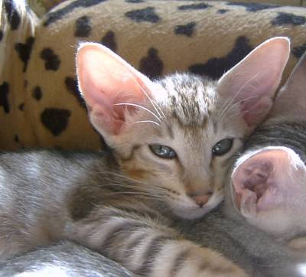
Źródłem zakażenia mogą być zwierzęta chore, ozdrowieńcy oraz bezobjawowi nosiciele.
Pośrednim źródłem zakażenia może być skażone artrosporami dermatofitów środowisko.
Wyleczenie zwierzęcia nie oznacza więc całkowitego pozbycia się ryzyka zakażenia.
Istnieje ono nadal w postaci artrospor, które mogą znajdować się na zasłonach, dywanie, meblach, zabawkach, ubraniach, podłodze a szczególnie w legowisku oraz na przyrządach pielęgnacyjnych zwierzęcia.

Slide 31
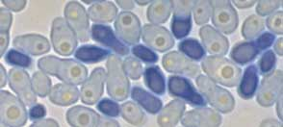
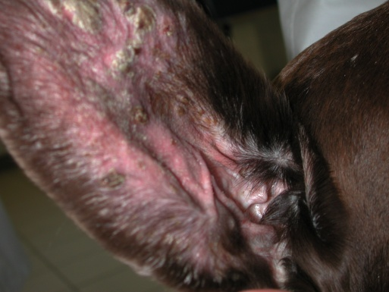
Zakażenia drożdżakami
Grzyby z rodzaju Malassezia lub Candida są głównie izolowane ze skóry i błon śluzowych od różnych gatunków zdrowych ssaków i ptaków, takich jak psy, koty, niedźwiedzie, fretki i lisy, ale także innych takich jak nosorożce, świnie, naczelne, konie i ptaki, a także z ich środowiska.
Izolacja grzybów z rodzaju Malassezia lub Candida z zapalnie zmienionej skóry u zwierząt jest równie często opisywana.
Przypadki uogólnionych zakażeń Malassezia pachydermatis opisywano u noworodków przebywających na oddziałach intensywnej terapii dziecięcych szpitali.

Slide 32
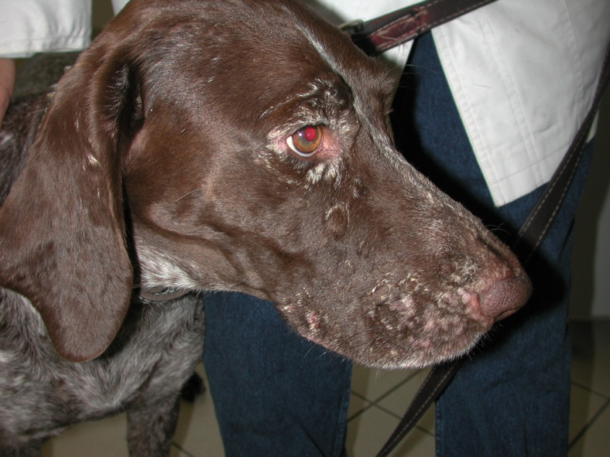
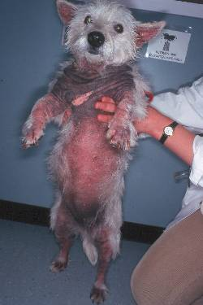
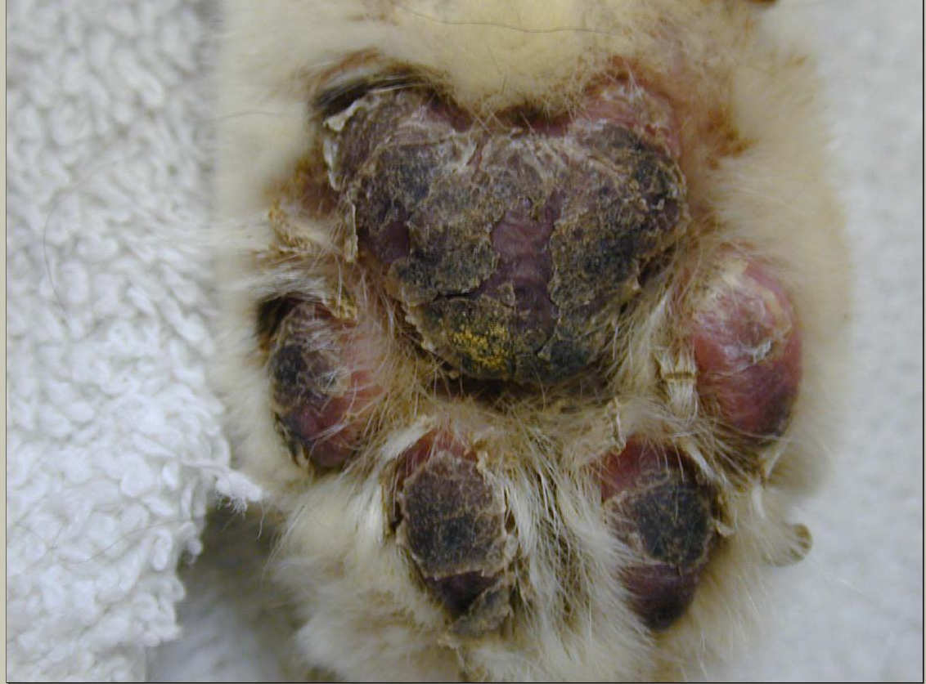
Malassezia sp

Slide 33
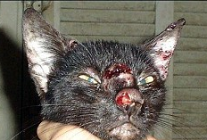
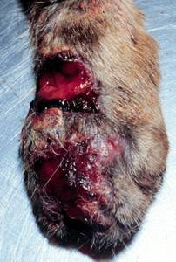
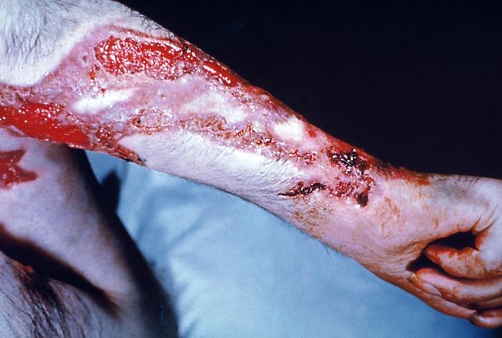
Grzybice podskórne
Sporotrichoza jest przewlekłą chorobą skóry, naczyń i węzłów chłonnych a nawet narządów wewnętrznych u ludzi i zwierząt (głównie koni oraz innych koniowatych). Chorobę opisano również u psów, kotów, naczelnych, wielbłądów i bydła.
Do zakażenia Sporotrichum (Sporothrix) schenckii, grzybami bytującymi na roślinach i owocach, szczególnie na obumarłych tkankach roślinnych najczęściej dochodzi drogą przyranną (ukłucia kolcami, użądlenia os czy pszczół).
Ryzyko zakażenia sporotrichozą odzwierzęcą istnieje dla ludzi zawodowo związanych z hodowlą i obrotem zwierzętami, szczególnie dla osób z osłabioną kondycją immunologiczną.

Slide 34
Grzybice narządowe
Grzybice narządowe zwane inaczej głębokimi są chorobą tkanek i narządów wewnętrzych, a także często zakażeniem krwi wywoływanymi przez grzyby oportunistyczne i patogenne, najczęściej należące do rodzajów: Aspergillus, Candida, Cryptococcus, Blastomyces, Histoplasma, Mucor i Absidia.
Zdrowy, dorosły osobnik ze sprawnie funkcjonującym układem immunologicznym mimo, iż jest kolonizowany przez zarodniki grzybów obecnych w olbrzymiej liczbie w środowisku jest odporny na zakażenie.
Mechanizmy odporności naturalnej, nieswoistej i swoistej chronią gospodarza zarówno ludzkiego jak i zwierzęcego przed ekspansją grzybów będących oportunistami.

Slide 35
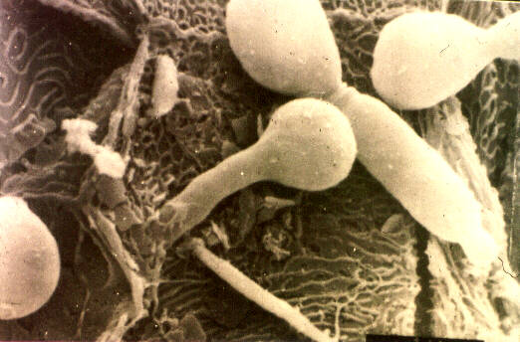
Systemowe-oportunistyczne-Kandydozy
Candida albicans izolowane są szacunkowo od 40% do 80% u ludzi zdrowych, i około 30% do 50% u zwierząt bez objawów klinicznych z materiałów pobranych z jamy ustnej, pochwy, napletka i kału.
Kandydozy towarzyszą często chorobom pierwotnym takim jak cukrzyca typu 1 lub endokrynopatie (niedoczynność przytarczyc, nadnerczy, tarczycy)
Do dziś status kandydozy jako zoonozy jest nieustalony.
Nie opisano także jak dotąd szczególnych właściwości biotypów C. albicans swoistych dla różnych gatunków gospodarza.
Istnieje zatem duże prawdopodobieństwo, że zwierzęta mogą być rezerwuarem tych grzybów dla ludzi.

Slide 36
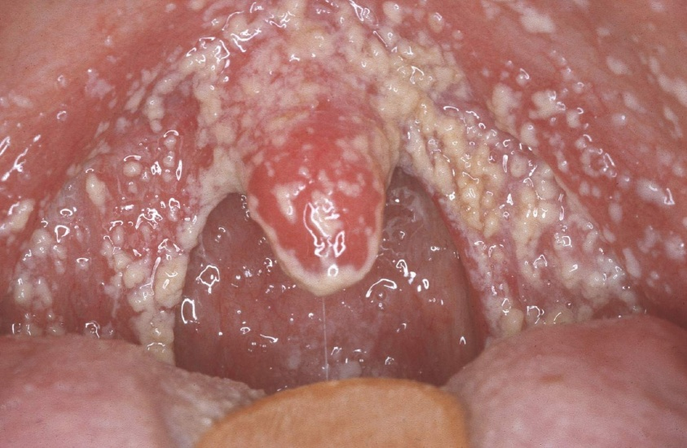
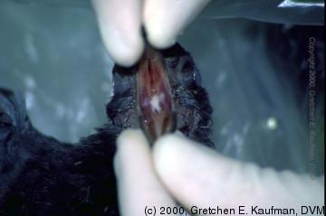
Candidosis

Slide 37
Kandydozy zwierząt
U zwierząt w zakażeniach tymi drożdżami dominują gatunki : C. albicans, C. tropicalis, C. krusei, C. glabrata, C. parapsilosis.
U młodych zwierząt takich jak szczenięta, kocięta, cielęta obserwowano grzybicze zapalenie żołądka i jelit przebiegające ze zmianami pseudobłoniczymi.
Ropne zapalenie opłucnej wywoływane przez C. albicans odnotowano u dorosłych kotów.
U trzody chlewnej obserwowano zapalenie części wpustowej żołądka i przełyku, wrzody żołądka i biegunki na tle zakażenia C. albicans.
U drobiu zakażenia Candida to najczęściej zmiany dotyczące dzioba, przełyku, worków powietrznych w postaci ognisk tzw pleśniawek na błonach śluzowych szczególnie u młodych zwierząt. Kandydoza młodych kurcząt i indyków nosi nazwę "trush" lub „crop”(kandydoza wola).
"Trush" (moniliasis) jest też chorobą m.in. koni, wywoływaną przez Candida albicans, C. tropicalis lub C. kefyr

Slide 38
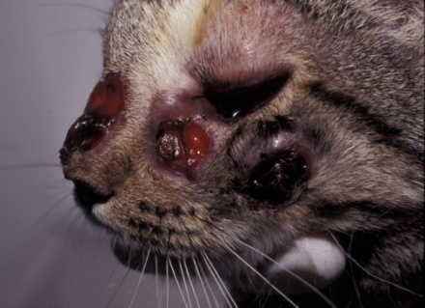
Oportunistyczna Kryptokokoza
Kryptokokoza u zwierząt najczęściej jest chorobą układu oddechowego i zatok przynosowych.
W naturze grzyby Cryptococcus neoformans mogą bytować w dużej koncentracji na roślinach i są pasażowane przez przewód pokarmowy u gołębi i dzikich ptaków.
U ssaków zakażenie ma charakter egzogenny i następuje najczęściej poprzez inhalację zarodników z wysychających odchodów ptasich.
Pierwotne zmiany najczęściej występują w układzie oddechowym, w zatokach przynosowych i mogą rozprzestrzeniać się dalej.

Slide 39
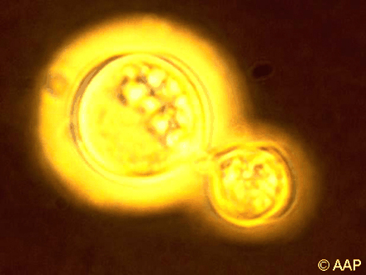
Kryptokokoza
C. neoformans var neoformans izolowane są z odchodów gołębich, lub ziemi zanieczyszczonej tymi odchodami.
W swieżych odchodach nie stwierdza się zwykle namnażania Cryptococcus neoformans, ponieważ mają one zbyt wysokie pH, ale starsze odchody ptasie są doskonałą pożywką, w której grzyby mogą bytować nawet do dwóch lat.
C. neoformans var gatti izoluje się głównie z okolic gdzie występują drzewa eukaliptusowe (Hiszpania, Australia).
U małych zwierząt towarzyszących (pets) kryptokokoza występuje znacznie częściej u kotów niż u psów.
Do zakażenia dochodzi najczęściej poprzez inhalację blastospor do jamy nosowej.

Slide 40
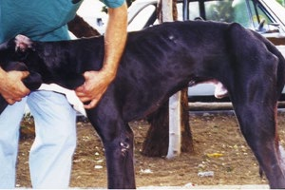
Kryptokokoza jest zoonozą
Cryptococus neoformans w tej samej mierze chorobotwórczy jest dla ludzi i zwierząt, aczkolwiek transmisja zakażenia z kota lub psa na człowieka nie została dobrze udokumentowana.
Ludzie najczęściej ulegają zakażeniu C. neoformans poprzez inhalację w formie aerozolu zarodników z wyschniętych ptasich odchodów.
U około 45% pacjentów z AIDS kryptokokoza wystąpiła jako pierwsze następstwo spadku odporności.
Postuluje się ograniczenie kontaktów osób z osłabioną odpornością ze zwierzętami, szczególnie ptakami, a przynajmniej powierzenie obowiązków związanych z pielęgnacją ptaków zdrowym członkom rodziny.

Slide 41
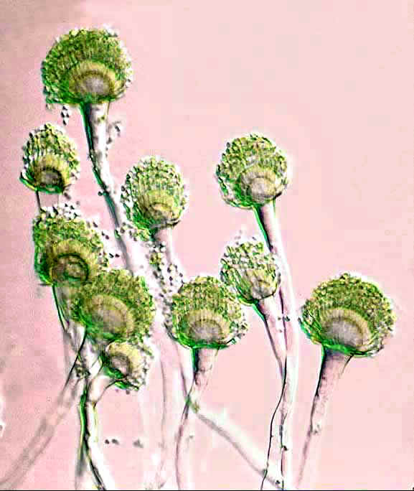
Aspergiloza- grzybica oportunistyczna
Grzyby należące do rodzaju Aspergillus izolowane są z gleby, roślin a także z powietrza i powierzchni w zamkniętych pomieszczeniach.
Zasiedlają prawie każde środowisko produkując miliardy zarodników, które uwalniane do otoczenia aspirowane są razem z wdychanym powietrzem do układu oddechowego ptaków i ssaków.
Aspergiloza jest traktowana jako zoonoza, ponieważ nie można wykluczyć, że w sprzyjających okolicznościach możliwa jest transmisja zakażenia ze zwierząt na ludzi.
Najczęściej opisywano przypadki aspergilozy u psów, kotów, gadów i ptaków. U psów i kotów aspergiloza najczęściej występuje w postaci płucnej lub rozsianej, pierwotnie zaczyna się jednak zwykle od zmian w jamie nosowej.
A. fumigatus i A. terreus to gatunki najczęściej izolowane z przypadków klinicznych.

Slide 42
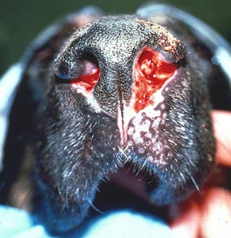
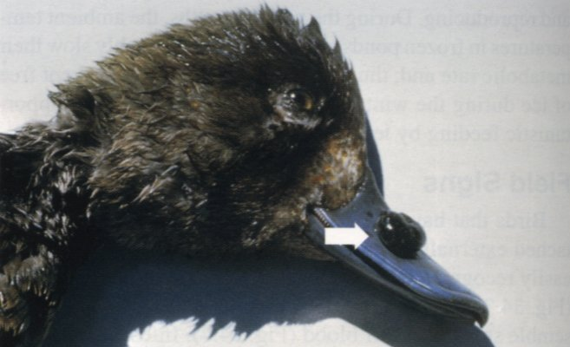
Aspergiloza jamy nosowej

Slide 43
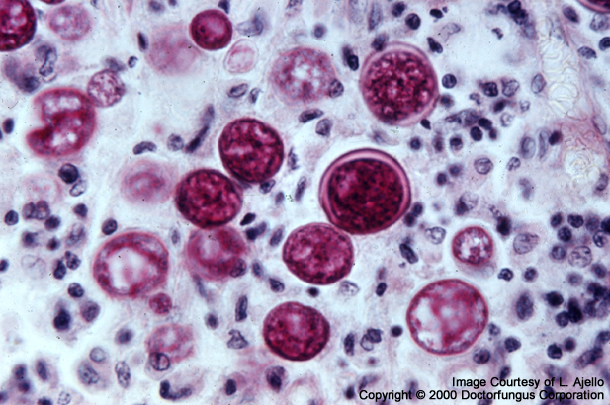
Blastomykoza-grzybica endemiczna
Blastomykoza, zakażenie Blastomyces dermatitidis - grzybami dimorficznymi bytującymi w ziemi jest grzybicą systemową, najczęściej występującą u ludzi i psów, przebywających dużo w terenie lub mających bliski kontakt z glebą.
Niewiadomo, czy istnieje możliwość przeniesienia zakażenia z osobnika chorego na zdrowego poprzez kontakt.
Rzadko bywa opisywana u koni, kotów, delfinów, krów.
Blastomyces dermatitidis w temperaturze pokojowej (250C) jest grzybem mycelialnym produkującym konidia, podczas gdy w temperaturze pow. 300C (temperatura ciała ssaków) występuje w formie drożdżopodobnej.

Slide 44
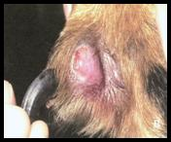
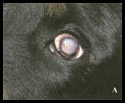
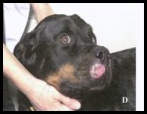
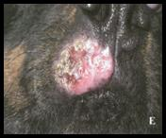
Blastomycosis
Psy, szczególnie samce pomiędzy 1 a 5 rokiem życia, a zwłaszcza rasy Labrador Retrievers, Golden Retrievers, Doberman i Cocker Spaniel są dziesięciokrotnie bardziej predysponowane do zakażenia niż ludzie.

Slide 45
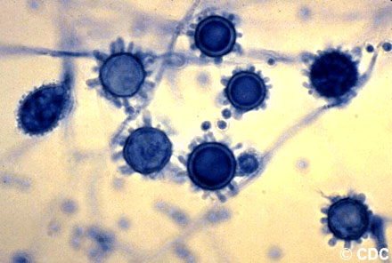
Endemiczna Histoplazmoza
Histoplazmoza to zakażenie Histoplasma capsulatum - dimorfotycznymi grzybami bytującymi w ziemi w dużej koncentracji, szczególnie w miejscach zawierających ptasie odchody.
Histoplasma capsulatum to grzyby bezwzględnie chorobotwórcze, występujące w dwóch wariantach:. Histoplasma capsulatum var. capsulatum i Histoplasma capsulatum var. duboisii.
Zakażenie jest egzogenne, zwykle poprzez inhalacje. Gleba zawierająca związki azotowe jest doskonałym podłożem do namnażania Histoplasma.

Slide 46
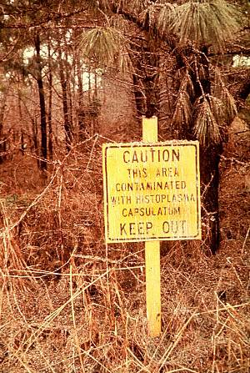
Histoplasma capsulatum
Grzyby te nie występują w przewodzie pokarmowym u zdrowych ptaków ani ssaków.
Zakażenia stwierdzono u psów, bydła, koni, owiec, świń, ludzi i dziko żyjących zwierząt.
Histoplazmoza jest zoonozą.
W Polsce choroba nie występuje, natomiast w Ameryce Północnej i Południowej są tereny gdzie histoplazmoza występuje endemicznie. Grzyby bytujące w ziemi, szczególnie na terenach podmokłych stanowią olbrzymie zagrożenie dla zdrowia ludzi i zwierząt.

Slide 47
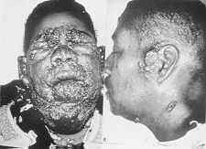
Kokcidioidomykoza -endemiczna
Dimorficzne, chorobotwórcze grzyby należące do gatunku Coccidioides immitis bytują w ziemi i mogą być przyczyną subklinicznych infekcji u ludzi i zwierząt.
Zakażenie następuje poprzez inhalację zarodników.
W przebiegu choroby powstają zmiany lokalne o charakterze guzków lub ziarnistości.
Występuje u ludzi, bydła, psów, kotów, naczelnych koni i świń, a także u zwierząt dziko żyjących.
Kokcidioidomykoza jest bardzo zaraźliwą zoonozą. W Polsce nie odnotowano jak dotąd przypadków tej choroby.

